Slide 1
Universidade Aberta do SUS
Universidade Federal de Pelotas Especialização em Saúde da Família Modalidade à Distância
Turma 9
Melhoria da atenção aos usuários que possuem Hipertensão Arterial Sistêmica e Diabetes Mellitus na UBS/ESF CAIC, São Gabriel RS
Dailys Picrin Dimot
Orientadora: Cristina Dutra Ribeiro

Slide 2
Introdução
A diabete mellitus e a hipertensão arterial sistêmica são responsáveis pela primeira causa de mortalidade e de hospitalizações no Sistema Único de Saúde (SUS).

Slide 3
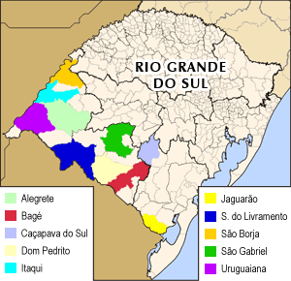
Caracterização do município São Gabriel/RS
População Total: 65 mil habitantes
Urbana: 51% - Rural: 49%
Localização: fronteira oeste do RS
Municípios limítrofes.Rosário do Sul, Santa Margarida do Sul, Vila Nova do Sul, Cacequi, Lavras do Sul, Dom Pedrito, São Sepé e Santa Maria .
Meios de Transporte: Terrestre
Religião: católica , protestantes ,espíritas e yorubas (batuques )

Slide 4
Caracterização da UBS Henrique Octavio Poll
Construída: 1998
Situado: Bairro 3 de Outubro.
Localização: Urbana
Tem dois turno de atendimentos
População total: 4000
EQUIPE:
1 Equipe de ESF composta por :
1 médico clinico geral
1 odontólogo
1pediatra
1ginecologista
1 enfermeiro
1auxiliar de higiene bucal
1 técnicas de enfermagem
7 agentes comunitários de saúde
1 recepcionista
1Higienizadora

Slide 5
Situação prévia
A equipe tinha pouca capacitação e orientação específica sobre DCNT.
Não se cumpriam os protocolos específicos.
Faltava a qualificação da prática clínica.
Acompanhamento inadequado para os usuários.
Pouca integração dos profissionais da equipe.
Grande demanda espontânea de usuários nas consultas.
Cadastro dos hipertensos e diabéticos no Programa de Atenção aos Hipertensos e Diabéticos desatualizados.

Slide 6
Objetivo Geral
Melhoria da atenção aos usuários com Hipertensão arterial sistêmica e Diabetes mellitus na UBS CAIC/ São Gabriel

Slide 7
Objetivos Específicos
Ampliar a cobertura a hipertensos e/ou diabéticos.
Melhorar a qualidade da atenção a hipertensos e/ou diabéticos.
Melhorar a adesão de hipertensos e/ou diabéticos ao programa.
Melhorar o registro das informações.
Mapear hipertensos e diabéticos de risco para doença cardiovascular.
Promover a saúde de hipertensos e diabéticos.

Slide 8
Metodologia
Período: 12 semanas
Protocolo utilizado: Caderno nº 36 e 37 do Departamento de Atenção Básica-Estratégia para o Cuidado da pessoa com doença crônica: Diabetes Mellitus e Hipertensão Arterial (2013)
População alvo: usuários com hipertensão e com diabetes
Desenvolvimento de ações em quatro eixos
Monitoramento e avaliação
Organização e gestão do serviço
Engajamento público
Qualificação da prática clínica

Slide 9
Objetivos, Metas e Resultados
Objetivo 1: Ampliar a cobertura às pessoas hipertensas e/ou diabéticas.
Meta 1.2. Cadastrar 60% das pessoas com Hipertensão no Programa de Atenção à HAS e à DM da UBS.
MÊS 1: 118
MÊS 2: 258
MÊS 3: 358

Slide 10
Objetivos, Metas e Resultados
Objetivo 1: Ampliar a cobertura às pessoas hipertensas e/ou diabéticas.
Meta 1.2. Cadastrar 60% das pessoas com Diabetes Mellitus no Programa de Atenção à HAS e à DM da UBS.
MÊS 1: 32
MÊS 2: 77
MÊS 3: 111

Slide 11
Objetivos, Metas e Resultados
Objetivo 2. Melhorar a qualidade da atenção a hipertensos e/ou diabéticos.
Meta. 2.1. Realizar exame clínico apropriado em 100% das pessoas com hipertensão.
HAS
MÊS 1: 118
MÊS 2: 223
MÊS 3: 358

Slide 12
Objetivos, Metas e Resultados
Objetivo 2. Melhorar a qualidade da atenção a hipertensos e/ou diabéticos.
Meta. 2.2. Realizar exame clínico apropriado em 100% das pessoas com diabetes
MÊS 1: 32
MÊS 2: 73
MÊS 3: 111

Slide 13
Objetivos, Metas e Resultados
Objetivo 2. Melhorar a qualidade da atenção a hipertensos e/ou diabéticos.
Meta 2.3: Garantir a 100% das pessoas com hipertensão a solicitação/realização de exames complementares em dia de acordo com o protocolo.
MÊS 1: 118
MÊS 2: 223
MÊS 3: 258

Slide 14
Objetivos, Metas e Resultados
Objetivo 2. Melhorar a qualidade da atenção a hipertensos e/ou diabéticos.
Meta 2.4: Garantir a 100% das pessoas com diabetes a solicitação/realização de exames complementares em dia de acordo com o protocolo.
MÊS 1: 32
MÊS 2: 73
MÊS 3: 111

Slide 15
Objetivos, Metas e Resultados
Objetivo 2. Melhorar a qualidade da atenção a hipertensos e/ou diabéticos.
Meta. 2.5. Priorizar a prescrição de medicamentos da farmácia popular para 100% das pessoas com hipertensão cadastradas na UBS.
HAS
MÊS 1: 118
MÊS 2: 216
MÊS 3: 348

Slide 16
Objetivos, Metas e Resultados
Objetivo 2: Melhorar a qualidade da atenção a hipertensos e/ou diabéticos.
Meta 2.6: Priorizar a prescrição de medicamentos da farmácia popular para 100% das pessoas com diabetes cadastradas na UBS.
MÊS 1: 32
MÊS 2: 98
MÊS 3: 106

Slide 17
Objetivos, Metas e Resultados
Objetivo 2: Melhorar a qualidade da atenção a hipertensos e/ou diabéticos.
Meta 2.7 Realizar avaliação da necessidade de atendimento odontológico em 100% dos hipertensos.
Meta 2.8 Realizar avaliação da necessidade de atendimento odontológico em 100% dos diabéticos.
Resultados : Nos três meses da intervenção foi feita a avaliação da necessidade de atendimentos odontológicos na maiorias dos usuários com hipertensão e diabetes cadastrados.
Hipertensos:
Mês 1: 118 (100%)
Mês 2: 223 (86,4%)
Mês 3: 338 (100%)
Diabéticos:
Mês 1: 32 (100%)
Mês 2: 72 (99,5%)
Mês 3: 111(100%)

Slide 18
Objetivos, Metas e Resultados
Objetivo 3 Melhorar adesão de hipertensos e/ou diabéticos ao programa HIPERDIA.
.
Meta 3.1 Buscar 100% do hipertenso faltoso ás consultas na unidade de saúde conforme a periodicidade recomendada.
Meta 3.2 Buscar 100% do diabético faltoso ás consultas na unidade de saúde conforme a periodicidade recomendada.
Resultados : Em todos os três meses da intervenção realizamos busca ativa de todos os hipertensos e diabéticos cadastrados que faltaram às consultas previamente agendadas.
Hipertensos:
Mês 1: 47 (100%)
Mês 2: 95 (100%)
Mês 3: 170 (100%)
Diabéticos:
Mês 1: 8 (100%)
Mês 2: 24 (100%)
Mês 3: 41 (100%)

Slide 19
Objetivo 4 Melhorar o registro das informações.
Meta 4.1 Manter ficha de acompanhamento de 100% dos hipertensos cadastrados na unidade de saúde.
Meta 4.2 Manter ficha de acompanhamento de 100% dos diabéticos cadastrados na unidade de saúde.
Resultados : Nos três meses da intervenção mantivemos os registros adequados nas Fichas espelho e prontuário e demais instrumentos de registros adotados das consultas e acompanhamentos de todos os hipertensos e diabéticos cadastrados.
Hipertensos:
Mês 1: 118 (100%)
Mês 2: 223 (86,4%)
Mês 3: 358 (100%)
Diabéticos:
Mês 1: 32 (100%)
Mês 2: 73 (94,8%)
Mês 3: 111 (100%)

Slide 20
Objetivo 5: Mapear hipertensos e diabéticos de risco para doença cardiovascular
Meta 5.1 Realizar estratificação do risco cardiovascular em 100% dos hipertensos cadastrados na unidade de saúde.
Meta 5.2 Realizar estratificação do risco cardiovascular em 100% dos usuários diabéticos cadastrados na unidade de saúde.
Resultados : Nos três meses da intervenção realizamos durante as consultas clínicas a todos os usuários com hipertensão e diabetes cadastrados com avaliação do risco cardiovascular.
Hipertensos:
Mês 1: 118 (100%)
Mês 2: 223 (86,4%)
Mês 3: 358 (100%)
Diabéticos:
Mês 1: 32 (100%)
Mês 2: 73 (94,8%)
Mês 3: 111 (100%)

Slide 21
Objetivo 6. Promover a saúde de hipertensos e diabéticos.
Meta 6.1 Garantir orientação nutricional sobre alimentação saudável a 100% dos hipertensos.
Meta 6.2 Garantir orientação nutricional sobre alimentação saudável a 100% dos diabéticos.
Meta 6.3 Garantir orientação em relação a prática regular de atividade física a 100% dos usuários hipertensos.
Meta 6.4 Garantir orientação em relação a prática regular de atividade física a 100% dos usuários diabéticos.
Hipertensos:
Mês 1: 118 (100%)
Mês 2: 223 (86,4%)
Mês 3: 358 (100%)
Diabéticos:
Mês 1: 32 (100%)
Mês 2: 73 (94,8%)
Mês 3: 111 (100%)

Slide 22
Objetivo 6. Promover a saúde de hipertensos e diabéticos.
Meta 6.5: Garantir orientações sobre os riscos do tabagismo a 100% dos usuários hipertensos.
Meta 6.6 Garantir orientações sobre os riscos do tabagismo a 100% dos usuários diabéticos.
Meta 6.7 Garantir orientações sobre higiene bucal a 100% dos usuários hipertensos.
Meta 6.8 Garantir orientações sobre higiene bucal a 100% dos usuários diabéticos.
Resultados : Nos três meses da intervenção realizamos orientação sobre orientação nutricional sobre alimentação saudável, sobre a prática de atividade física regular, sobre os riscos do tabagismo e sobre higiene bucal a todos os usuários com hipertensão e com diabetes cadastrados a avaliação do risco cardiovascular.
Hipertensos:
Mês 1: 118 (100%)
Mês 2: 223 (86,4%)
Mês 3: 358 (100%)
Diabéticos:
Mês 1: 32 (100%)
Mês 2: 73 (94,8%)
Mês 3: 111 (100%)

Slide 23
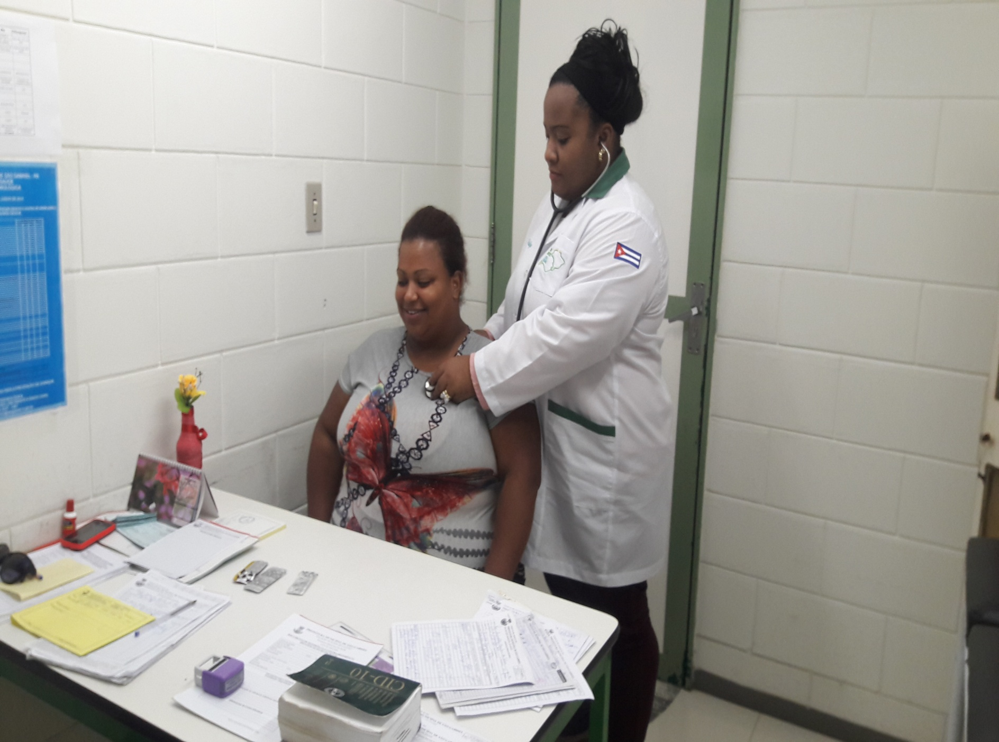
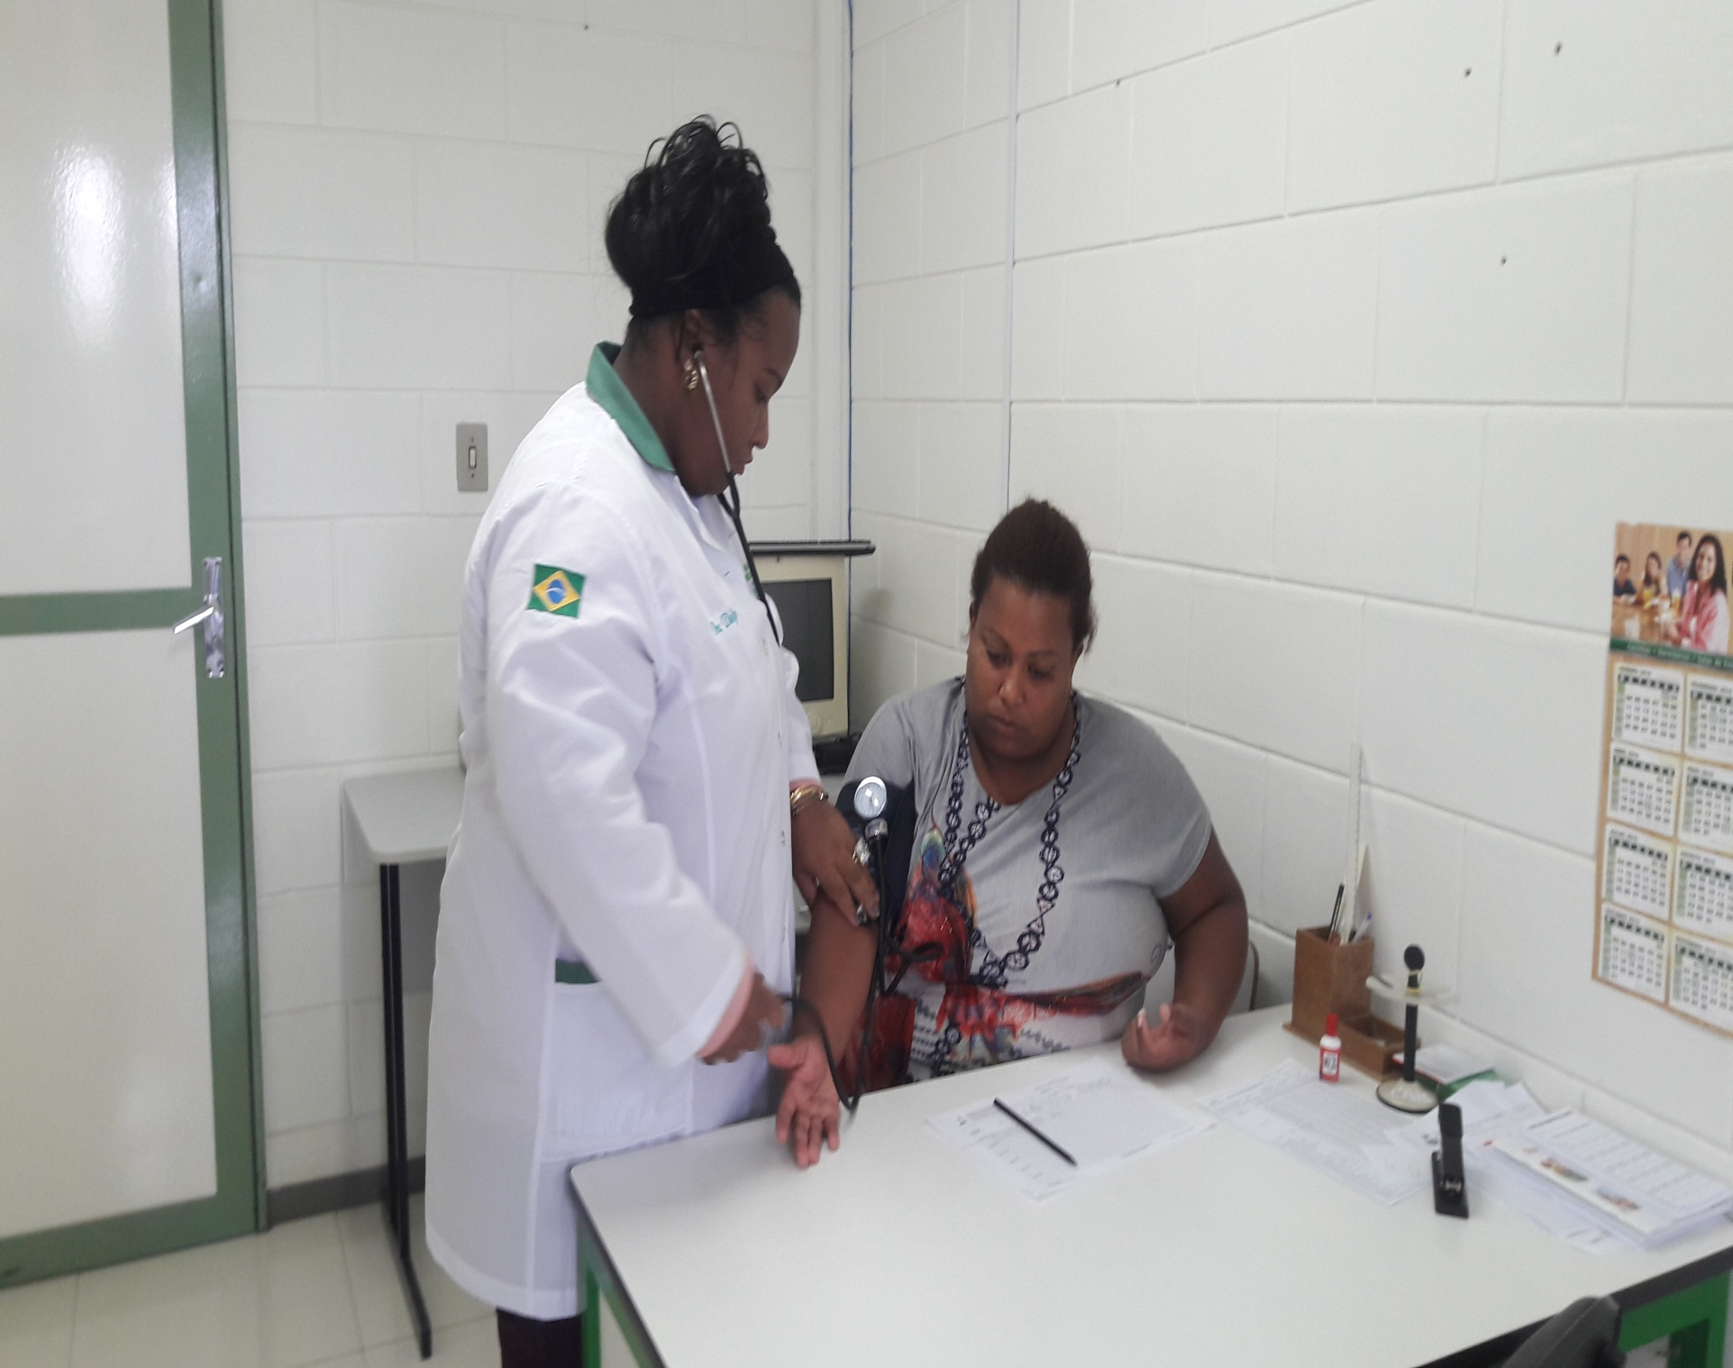
Discussão
Importância da intervenção:
Para a equipe:
Desenvolvimento de promoção e prevenção de saúde mais organizados e específicos.
Melhor conhecimento da forma de organização de uma intervenção focada nos problemas de saúde da comunidade.

Slide 24
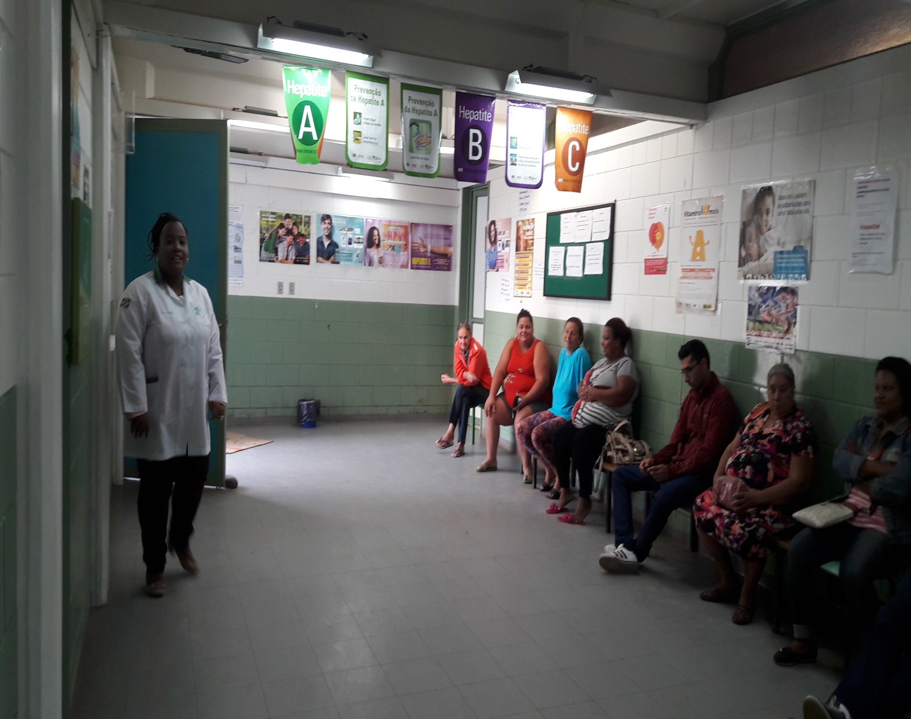
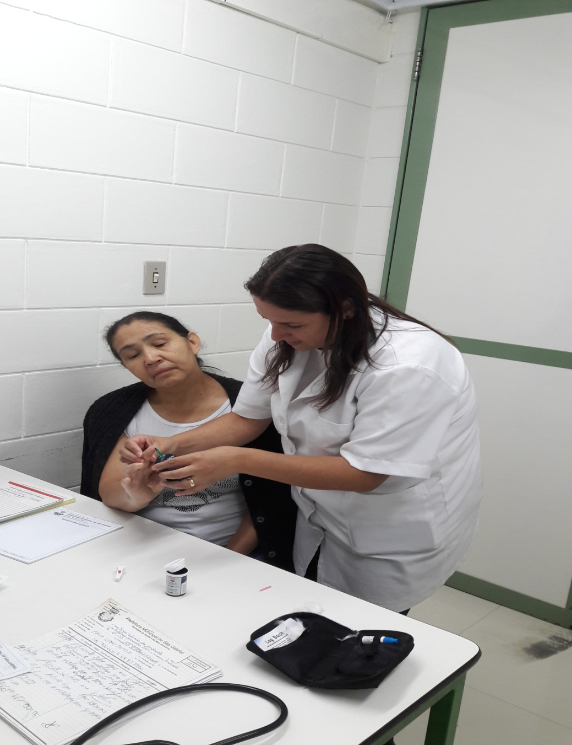
Discussão
Importância da intervenção:
Para o serviço:
Organização do atendimento, com ampliação da cobertura de usuários cadastrados.
Melhoria da qualidade da atenção, adequado registro das informações além das ações de promoção e prevenção de saúdes planejadas.

Slide 25
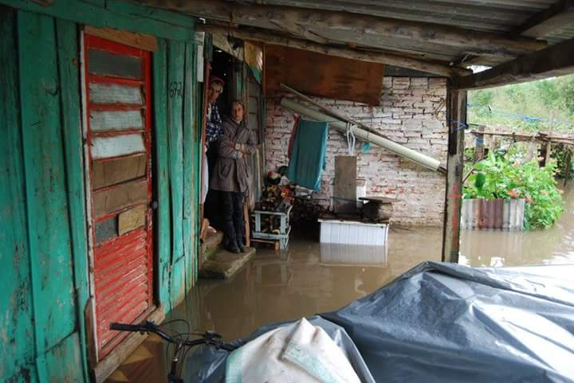
Discussão
Importância da intervenção
Para a comunidade:
Possibilidade de interagir mais com a comunidade, com as famílias e com o indivíduo e oferecer, promoção e educação em saúde, assim como conhecer as preocupações, as necessidades da população com relação a essas doenças;

Slide 26
Reflexão crítica sobre processo pessoal de aprendizagem
Minhas expectativas do início do curso foram atingidas;
Prática profissional:
- Melhoria na prática clínica;
- Trabalho em equipe mais integrado com a participação ativa de todos e o apoio do conselho local de saúde, os gestores municipais e toda a comunidade.
Aprendizados mais relevantes:
- Troca de experiências entre colegas e orientadores;
- Material pedagógico excelente;
- Importância das ações educativas/preventivas.

Slide 27
Muito ObrigadA!

